Slide 1
Technologie-Evaluation
Programmiersprache, Dokumenten-Persistenz, Search Engine

Slide 2
Programmiersprache

Slide 3
Programmiersprache

Slide 4
Dokumenten-Persistenz
Datenbank: - Query Language - Concurrency Handling - Performantes Datenhandling
File System: - Geringe Komplexität - Direkte Dateiablage - Performantes Dateihandling

Slide 5
Dokumenten-Persistenz Optionen
Datenbank
File System
Hybrid

Slide 6
Dokumenten-Persistenz Hands-On
Datendank
MongoDB & NodeJS
CouchDB
File System
File System & NodeJS
Hybrid
File System & MySQL

Slide 7
Dokumenten-Persistenz Datenbank
Pro
Handling für konkurrierende Zugriffe
Con
Komplexe Wartung und Portierung
(Zusätzliche Frameworks erforderlich)
Dokumente und Artikel können zusammen gespeichert werden
(Versionierung out of the box)
(Search Engine Indizierung evtl. nicht möglich)

Slide 8
Dokumenten-Persistenz File System
Pro
Leichte Wartung und Portierung
Con
Versionierung nur durch Redundanz
Konkurrierende Zugriffe nicht behandelt
Geringe architekturelle Komplexität
Komplexes Mapping in der Webserver Logik
Search Engine Indizierung direkt auf Persistenz-Verzeichnis

Slide 9
Dokumenten-Persistenz Hybrid
Pro
„Das Beste aus beiden Welten“
Con
Doppelte Konfiguration
Konsistenz zwischen Datenbank und File System
Sauber strukturiertes Datenschema (SQL)
Dokumente belasten Datenbank-Performance nicht
Doppelte Abfrage (erst Datenbank, dann File System)

Slide 10
Search Engine
Apache Lucene & Tika
Apache Solr
Open Search Server
Elastic Search

Slide 11
Search Engine Vergleich
 | Stand-alone | Integrier-bar | API | Daten-Format | Daten-Quelle | Lizenz
Apache Lucene & Tika | Ja | Java | Nativ Java | org.apache.lucene.document.Document | Explizit aus Java | Apache Lizenz 2
Apache Solr | Ja | Java | REST API; Java API | XML, JSON, (JavaBIN) | Explizit über REST API oder JDBC Link | Apache Lizenz 2
Open Search Server | Ja | (WAR Datei) | REST API; PHP, Ruby, Perl und C# APIs | XML, JSON | Explizit über REST API oder implizit über einen Crawler | GNU GPL 3
Elastic Search | Ja | Nein | RESTful API | JSON | Explizit über RESTful API | Apache Lizenz 2
Zu aufwendig!
Fehlerhaftes Dateihandling!
Notes:
Attribut-Beschreibung: Stand-alone: Kann die Search Engine eigenständig betrieben werden?
Embeddable: Kann die Search Engine in ein Programm eingebettet werden?
API: Wie können andere Komponenten mit der Search Engine kommunizieren?
Daten-Format: Welche Daten-Formate können von der Search Engine indiziert und gesucht werden?
Daten-Quelle: Wie (explizit/implizit) und woher kann die Search Engine Daten beziehen?

Slide 12
Search Engine Benchmarks
min:sec:ms | Initial index | Reindex | Reindex | Reindex
 | 45 PDFs (461 MB) | 1 PDF (520 KB) | 1 PDF (12 MB) | 1 DOCX (78 kB)
Open Search Server | 00:05:22 | 00:00:01 | 00:00:05 | 00:00:08
Apache Solr | 00:02:35 | 00:00:00 | 00:00:02 | 00:00:01
Ergebnis: Beide Technologien indizieren schnell genug für den Knowledge Base Projekt-Kontext. Da beide im Kern die selbe Search Engine verweden (Apache Lucene) ist der Performance-Unterschied wohl hauptsächlich auf den Dokument-Parser zurück zu führen.

Slide 13
Technologie-Auswahl
Liefert statische Inhalte (z.B. HTML, CSS)
Liefert dynamische Inhalte (z.B. AJAX-Requests)
Backend
Frontend
Static Web Server
Dynamic Web Server
Controller
Model
View
File System
Search Engine
Datenbank
Ablage für Dateien (HTML, CSS, JS, JPG, PDF, DOC, etc.)
Ablage für Meta-Informationen (Autor, Pfad, Datum, Version, etc.)

Slide 14





Technologie-Auswahl
Backend
Frontend
Controller
Model
View
File System
Notes:
Datenbank: Evtl auch CouchDB, noch nicht sicher Frontend: Evtl noch weitere Frameworks, noch nicht beschlossen

Slide 15
Technologie-Auswahl Rationale
Schnell, einfach und leichtgewichtig
Seperation of Concerns (dynamische vs. Statische Inhalte)
Einfach und leichtgewichtig
Erfahrung im Team (JavaScript und NodeJS)
Wenig Implementierungs-Aufwand
Crawler übernimmt Indiyierungs-Management
Unterstützt anfallende Datenformate
Abfragemöglichkeit nach verschiedensten Aspekten der Meta-Daten
Erfahrung im Team
Bewährte Umgebung für Frontends

Slide 16
MongoDB - Überblick
Dokumentenorientiert
JSON / BSON
Optimiert für viele Schreibzugriffe
Skalierbar (Horizontal)
Schemalos
Query by JavaScript (alternativ JDBC)
Max. Datengröße 16MB
GridFS Erweiterung/Framework für größere Daten

Slide 17
MongoDB - Performance
in Sekunden | von FS in DB schreiben | von DB in FS schreiben
PDF 100 MB | 1,739 | 0,660
PDF 10 MB | 0,200 | 0,088
PDF 1 MB | 0,029 | 0,022
DOCX 10 MB | 0,191 | 0,094
DOCX 1 MB | 0,029 | 0,021

Slide 18
CouchDB – Überblick
Dokumentenorientiert
Stichwortdaten und abgeschlossene Dokumente werden in sich abgeschlossen Persistiert (keine Referenzen notwendig)
Speicherstruktur: JSON (Schemalos) in B-Tree, Format kann für gleichartige Dokumente unterschiedlich sein
Versionierung out of the box
Zugriff über REST Interface oder API (Javascript, PHP, Perl, Ruby, Python)
Clusterfähig – inkrementelle Replikation
Feingranulares Berechtigungskonzept (Restrictions auf Request Ebene)

Slide 19
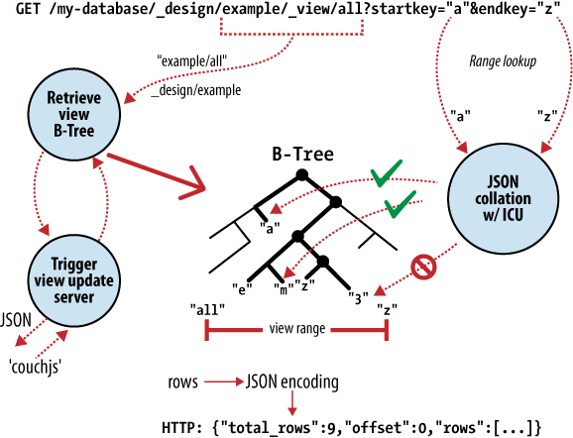

Slide 20
CouchDB – Überblick (cont.)
Geringer Konfigurationsaufwand
Webinterface
Plattformunabhängig
Geringer Ressourcenverbrauch
< 20GB HDD + < 100MB RAM [20.000 Dokumente]
Modular erweiterbar
Existierendes Derivat IBM Cloudant (basiert auf Lucene + CouchDB)
https://cloudant.com/blog/open-sourcing-cloudant-search/
https://developer.ibm.com/clouddataservices/2015/10/20/using-lucene-within-couchdb/
https://hub.docker.com/r/ncheaz/couchdb/
Notes:
https://success.srb-es.com/200_Via/Technical_Guide/Via_Hardware_Requirements_for_CouchDB#Hardware_Requirements

Slide 21
CouchDB – Performance
in Sekunden | von FS in DB schreiben | von DB in FS schreiben
PDF 100 MB | 2,358 | 1,769
PDF 10 MB | 0,304 | 0,200
PDF 1 MB | 0,048 | 0,044
DOCX 10 MB | 0,289 | 0,190
DOCX 1 MB | 0,070 | 0,045

